Slide 1
TeamLab使用规范
第五事业部
软件部

Slide 2
Document Title: | SIM007_TeamLab使用规范
Version： | 3.0
Data： | 2014/3/3
Status: | Release
Document Control ID: | SIM0007
Writer: | Liu Shuo

Slide 3
什么是TeamLab
TeamLab 是一个免费的商业协作和项目管理的平台。TeamLab 主要功能包括：项目管理、里程碑管理、任务、报表、事件、博客、论坛、书签、Wiki、即时消息等等。
使用简单，页面简洁大方。
源码公开，已经上传到“文档”

Slide 4
功能提示
◆以下我们将通过示图的方式来展现使用要点。

Slide 5
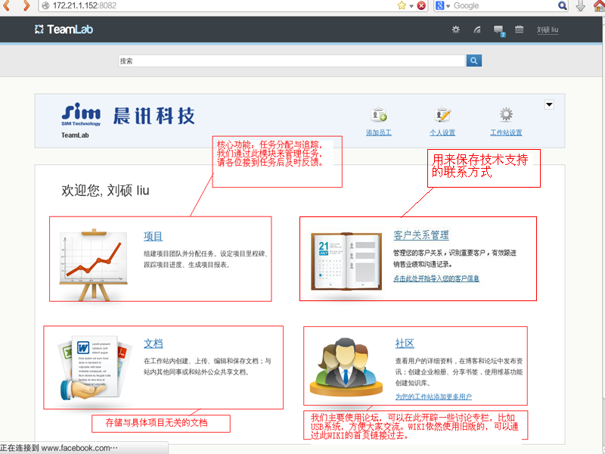
首页

Slide 6
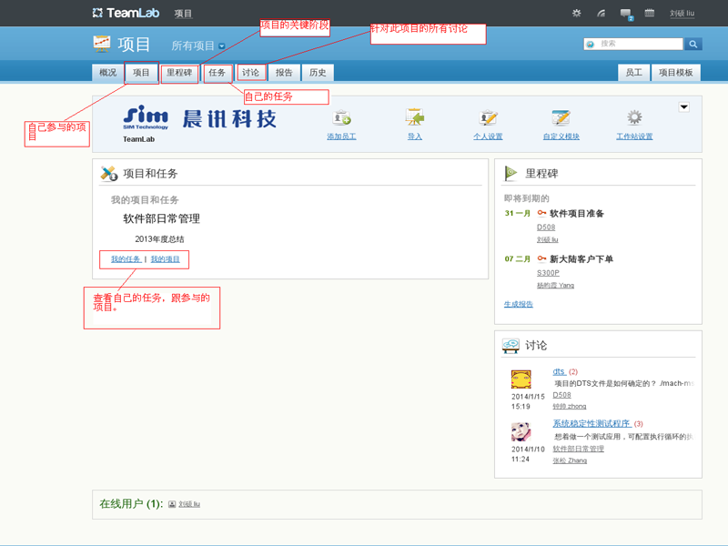
所有项目

Slide 7
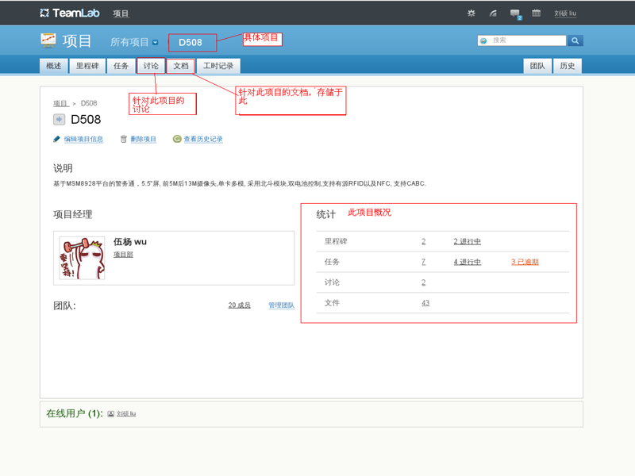
项目示例

Slide 8
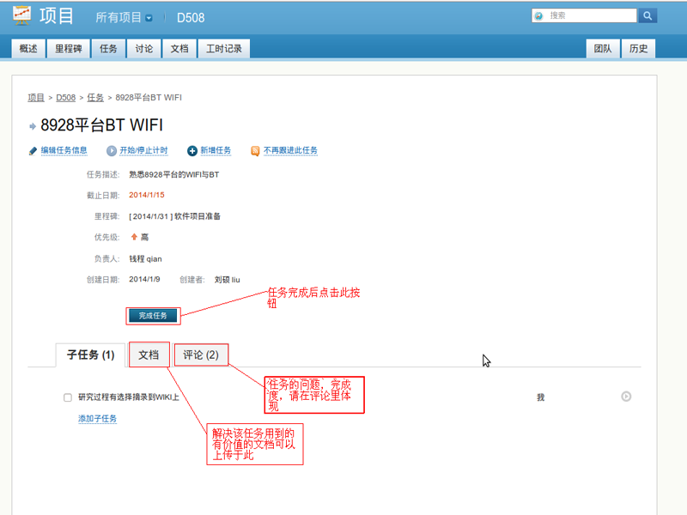
任务处理

Slide 9
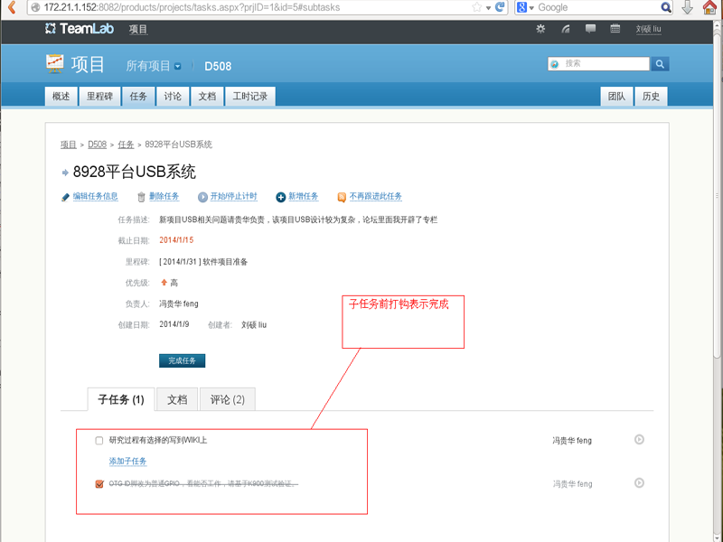
子任务处理

Slide 10
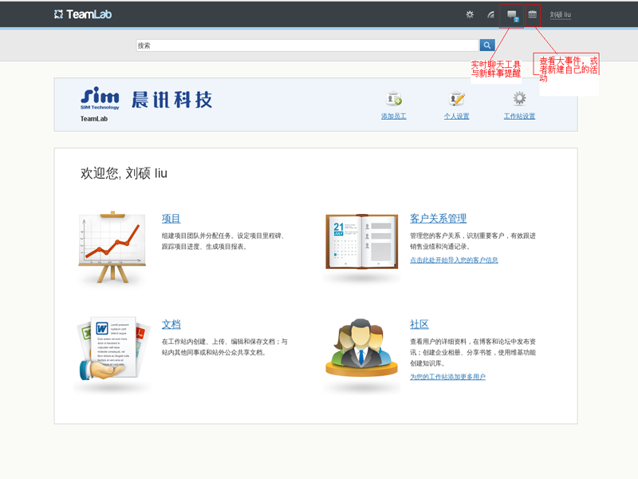
聊天与日历

Slide 11
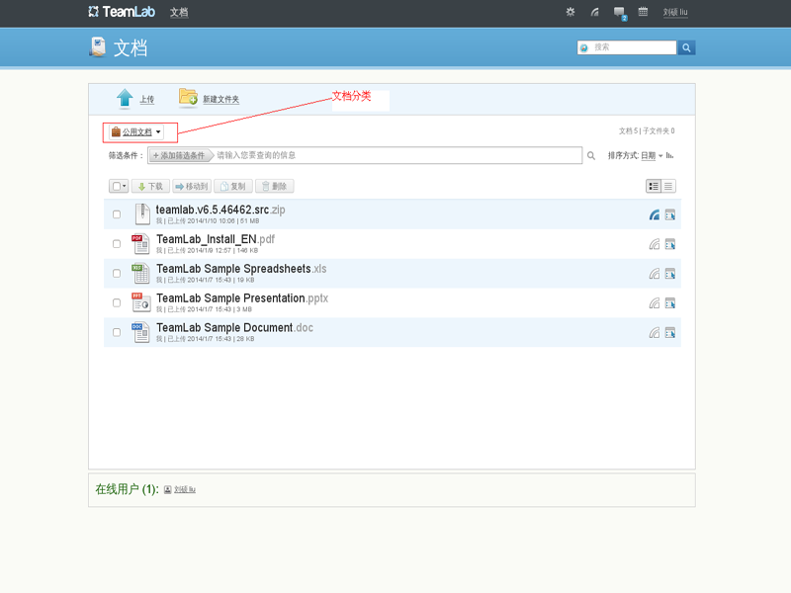
文档

Slide 12
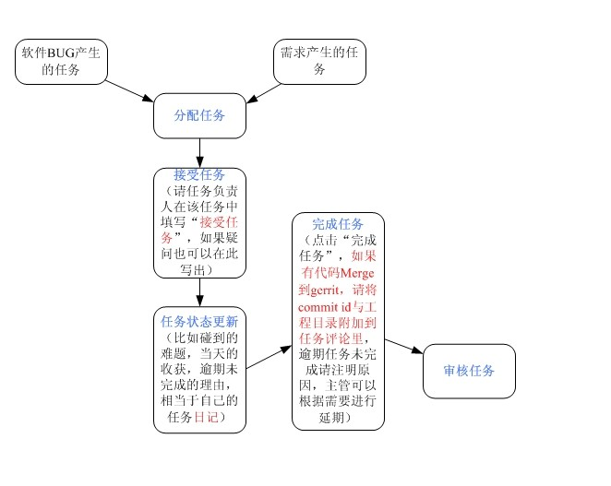
任务处理流程

Slide 13
项目讨论使用规范
为了方便大家查询，项目讨论里只存放项目以下信息，如需讨论其它事项，可以到社区里的论坛去发帖讨论：
1，产品定义
2，项目Schedule
3，注意事项（客户特定需求，按键download方式等）
4，关键元器件列表
5，产品外观图
6，项目进度表（由项目负责人负责维护）

Slide 14
项目task使用规范（一）
以下是项目task的使用规范：
1，尽量使用task来管理任务，方便以后跟踪和导出
2，创建项目task尽量选取里程碑，方便以后统计
3，对于逾期任务，责任人或者主管要对任务作出相应处理，申请延期或者关闭。
4，及时响应task

Slide 15
项目Task使用规范（二）
版本发布Task需求：
任务名称：【项目名】【版本名】【发布方式】版本号
项目名： 如S100D，S200，D508
版本名： 通过版本或是客户名
发布方式： 如需测试为“送测”，无需测试为“发布”
任务描述： 请写明修改内容，客户定制需求等
例：
【S300P】【通用版】【送测】B01V07
【S300P】【新大陆】【发布】B01V05

Slide 16
里程碑使用规范（一）
里程碑是在比较重要的事项上使用，不能多建。
每个项目有以下固定的里程碑：
1，EVT SMT
2，EVT Verify
3，DVT SMT
4，DVT Verify
5，PVT SMT
6，PVT Verify

Slide 17
里程碑使用规范（二）
“X”VT SMT 这个里程碑特定的task：
1， 熟悉代码
2， 准备生产版本
3， 准备QCN
4， 创建项目代码
……

Slide 18
里程碑使用规范（三）
“X”VT Verify特定的task如下：
1， 各个模块的功能调试验证
2， 软测版本送测
3， 客户问题反馈
……

Slide 19
里程碑使用规范（四）
项目中某些重大事件可以建立里程碑，用来跟踪和统计对应的task，以下是两个范例：
1，D508客户需要在4月20号给出样机去参加展会，可以建一个对应的里程碑，这个里程碑会建一系列的task来实现客户的需求
2，S300P跟新大陆有一个持续的沟通过程，可以建一个对应的里程碑，这个里程碑会有很多对应的task来逐步实现和完善客户的需求

